Slide 1
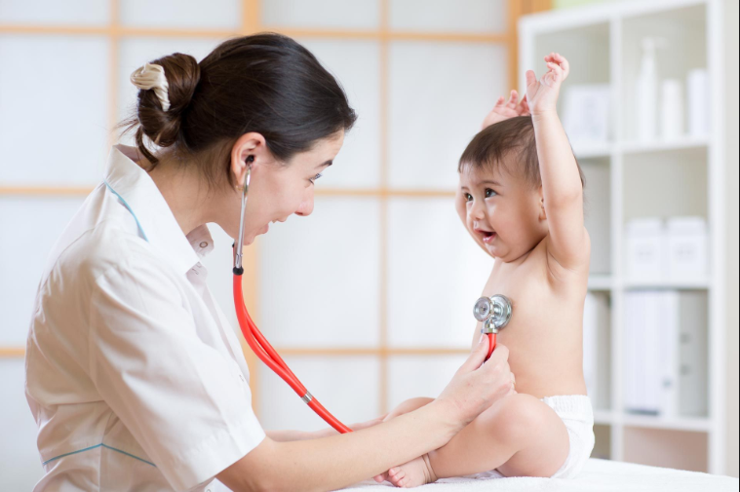
ÇOCUK HASTADAN ANAMNEZ ALMA
Öğr. Gör. Fatih GÜNAY

Slide 2
Çocuk neden hekime başvurur?
Sağlıklı bebek-çocuk izlemi
- Sürekli izlem sırasında hastalık durumu
Hastalık durumu:
- Akut hastalık
- Kronik hastalık-risk durumu izlemi:
DM, KBY, Malign hastalık,….
Prematüre doğmuş olma

Slide 3
Sağlıklı bebek-çocuk izlem vizitleri
Dönemsel ve düzenli sağlık kontrolleri
Amaç ve hedefler:
Hastalığın saptanması
Hastalığın önlenmesi
Sağlığın desteklenmesi
Öngörülü rehberlik

Slide 4
İlk Karşılaşma
Güleryüzlü ol
Kişilere ve çocuğa adıyla seslen
Çocuğun yaşı ve cinsiyetine göre güzel birkaç söz
İyi bir gözlemci ol, Anne-Baba-Çocuk iletişimine ve etkileşimine dikkat et
Çocuğun yaşı uygunsa mutlaka onunla da konuş ve paylaş
Unutma; doktorun başarısını belirleyen en önemli unsurlardan biri iletişim şeklidir !

Slide 5
Adı Soyadı:
Doğum Tarihi:
Cins:
TC Kimlik No:
Adres:
Telefon:
Anamnezi alan doktor:
Tarih:
Saat:
Anamnezin kimden alındığı:
Güvenilirlik:
Şikayet:
Öykü:
Özgeçmiş: Prenatal/Natal/Postnatal
Geçirilen hastalıklar:
Travma:
Aşılama/Allerji/Beslenme:
Psikomotor Gelişme:
Soygeçmiş:
Anne/Baba: Akrabalık/Ailede önemli hastalık/Kardeş Öyküsü

Slide 6
Şikayet
Hastayı o gün karşınıza getiren son yakınmaları sorgula (Kontrole gelmiş olabilir. O anda bir yakınması yoksa bu kısma kontrol yazılmalıdır)
Genelde 3-4 taneden fazla yakınma yazılmamalı. Çok fazla yakınma varsa en fazla sıkıntı veren yazılmalı
Örneğin; Ateş, Halsizlik, İştahsızlık, Terleme, Kanlı balgam, Kusma, Kabızlık

Slide 7
Şikayet
Açık uçlu sorularla hasta yakınının kendini yeterince ifade etmesine izin verilmelidir.
Bırak anamnezi anlatan kendi sözcükleriyle sorunu ve gelişmesini anlatsın.
Hemen araya girip sorular sorma
Eğer çok fazla konu dışına çıkıyorsa kısa sorularla tekrar soruna dönmesini sağla
Ayrıntıları öğrenmek için kapalı uçlu sorular (Evet/Hayır)
Esas yakınmaya eşlik edebilecek ilişkili yakınmalar
Ateş-baş ağrısı
İshal-kusma-ateş

Slide 8
Semptomları İrdele
Anlatılan semptomları veya beklediğiniz semptomları irdeleyin. Örneğin;
Kusma:
Kaç kez ?
Ne içeriyor ?
Kan var mı ?
Rengi ?
Yemeklerle ilgisi ?
.
.
.
.
.

Slide 9
Semptomları İrdele
Semptomların gelişim sırasını, birbiriyle ilişkisini sor
Nefes darlığı, tıkanma, kabızlık, ishal gibi normal tanımı kişiden kişiye değişebilen semptomlarda anamnezi verenin ne kastettiğini tanımla
Örneğin bir yenidoğanın günde 6-8 kez sulu dışkılaması normaldir. Arkadaşlarıyla koşup oynayan bir çocuğun oturduğu yerde birkaç kez derin, sık nefes alması nefes darlığı değil genelde anksiyete işaretidir vs….)

Slide 10
Özgeçmiş
Prenatal: Alınan ilaçlar, alkol, sigara, radyasyon, doktor kontrolü, kanama, hamilelikte geçirilen hastalıklar ve infeksiyonlar, yapılan incelemeler, preeklampsi, eklampsi, poli ya da oligohidramnioz, EMR, diyabet, travma, annenin kan grubu
Natal: Hamilelik süresi, doğum şekli, bebeğin kaç kilo doğduğu, doğum olayının süresi, nerede olduğu, doğum sırasında bebeğe ait sorun olup olmadığı, sezaryan ise nedeni
Postnatal: Doğum sonrası olaylar, APGAR, özel bakım gereksinimi, K vit, göz bakımı, ilk beslenme, ilk dışkılama, ilk idrar, sarılık öyküsü

Slide 11
Özgeçmiş
Geçmişteki sağlık sorunları
Aşı kartına göre aşılama durumu
Allerji, pika, parazit öyküsü
Psikomotor gelişim öyküsü
Beslenme öyküsü

Slide 12
Soygeçmiş
Anne ve Baba: Yaşları, eğitim durumları, sağlık sorunları, işleri, anne çalışıyorsa çocuğa kimin baktığı, evde yaşayan diğer insanlar
Annenin kaç hamileliği ve doğumu olduğu
Akrabalık
Kardeşler (Yaşları, sağlık sorunları, kaybedilen kardeş varsa nedeni (bilinmiyorsa klinik tablonun tam olarak tanımlanması)
Ailede bilinen önemli hastalıklar; Kan hastalığı, kanama hastalığı, diyabet, hipertansiyon, erken dönemde kalp krizi, obezite, kanser, allerjik hastalıklar, KC hastalıkları, Böbrek hastalıkları….

Slide 13
Düşün !!
Şimdi öyküye geri dön ve düşün ! Bu öykü sana hangi hastalıkları ya da en azından hastada hangi sistemlerin etkilendiğini düşündürüyor ?
Hipotez kur

Slide 14
Özet yap
Sonunda aileye ne anladığını, semptomları ve seyrini özetle, bu sırada araya girmesine, eklemeler, düzeltmeler yapmasına izin ver
Anamnez kağıdındaki güvenilirlik bölümünü değerlendir

Slide 15
Dikkat !!
Bu sunumda anlatılanlar acil bir durum nedeniyle, travma, konvülziyon, kanama vb. başvuran çocukları kapsamamaktadır.
Bu durumlarda çok kısa temel sorular sorulurken (ne zaman ?, nasıl oldu ?, bilinen bir hastalığı var mı ?, ilaç alıyor mu ? vb.) hastaya ABCD kuralları uygulanır, çocuğun durumu dengelendikten sonra burada sözü edilen anamnez kuralları geçerli olur

